Slide 1
Подготовка к изложению с изменением лица
Презентация учителя русского языка и литературы ГБОУ СОШ № 401 Колпинского района Санкт-Петербурга Вандакуровой Н.В.

Slide 2
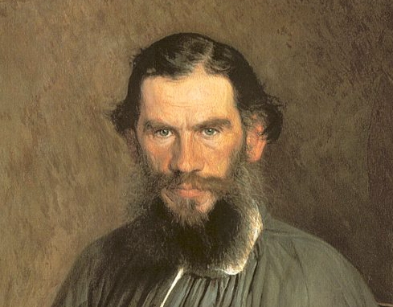
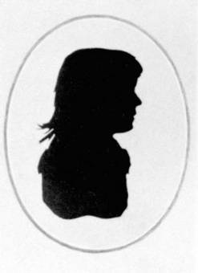
«Мне представляются матушкины карие глаза, выражающие доброту и любовь, родинка на шее, нежная рука, так часто меня ласкавшая». (Л.Н.Толстой)

Slide 3
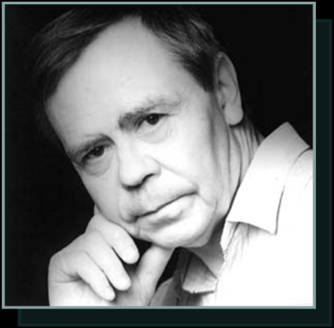
«Я написал рассказ «Уроки французского» в надежде, что преподанные мне уроки лягут на душу как маленького, так и взрослого читателя». (В.Г.Распутин)

Slide 4
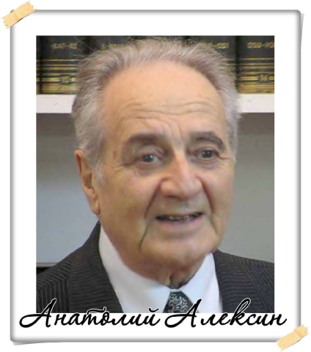
«Эта повесть о моей юности и о моей маме, которая не просто была со мной, а определяла все мои стремления, взгляды, поступки». (А.Алексин)

Slide 5
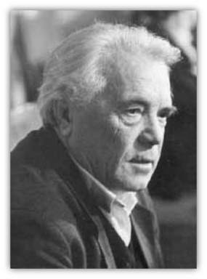
«Я помню деревенского учителя, вежливого, застенчивого, всегда готового броситься вперед и оборонить своих учеников». (В.П.Астафьев)

Slide 6
«Мне предст..вляются матушкины карие глаза выр..жающие доброту и любовь родинка на ше.. нежная рука так часто меня л..скавшая». (Л.Н.Толстой)
«Я написал ра..каз «Уроки францу..кого» в надежд.., что пр..поданные мне уроки лягут на душу как маленького, так и взрослого читателя». (В.Г.Распутин)
«Эта повесть о моей юност.. и о моей маме, которая не просто была со мной а опр..деляла все мои стр..мления взгляды поступки». (А.Алексин)
«Я помню дер..венского учителя, вежл..вого застенч..вого всегда гот..вого броси..ся вперед и оборонить своих учеников». (В.П.Астафьев)

Slide 7
«Эта повесть о моей юности о моей маме, которая не просто была со мной, а определяла все мои стремления, взгляды, поступки». (А.Алексин)
Во вступлении к книге А.Алексин писал.
А: «П».

Slide 8
Во вступлении к книге А.Алексин писал: «Эта повесть о моей юности о моей маме, которая не просто была со мной, а определяла все мои стремления, взгляды, поступки».

Slide 9
я – он
мне – ему
наш – их
своей – его
мой – его
вспоминаю – вспоминает
помню – помнит

Slide 10
Во вступлении к книге А.Алексин писал, что эта повесть о его юности, о его маме, которая не просто была с ним, а определяла все его стремления, взгляды, поступки.

Slide 11
«Я помню деревенского учителя, вежливого застенчивого всегда готового броситься вперед и оборонить своих учеников». (В.П.Астафьев)

Slide 12
В.П.Астафьев помнит деревенского учителя, вежливого застенчивого всегда готового броситься вперед и оборонить своих учеников.

Slide 13
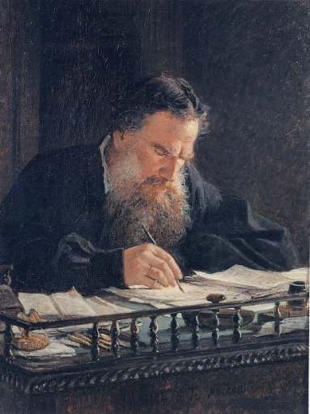
Лев Толстой за работой.

Slide 14
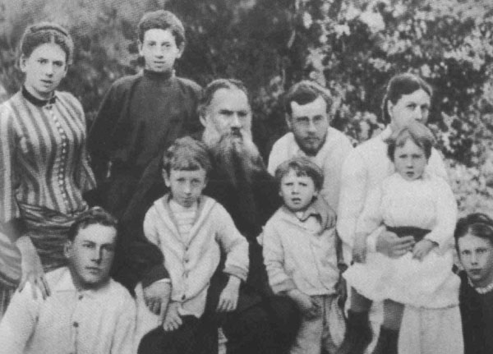
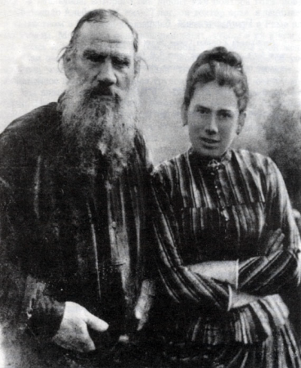
Толстой с дочерью Татьяной
Толстой с семьей

Slide 15
План | Опорные слова
I. II. 1. 2. 3. III.

Slide 16
План | Опорные слова
I.С каким чувством вспоминает Т.Л.Сухотина свое детство? II. Кому она благодарна за счастливую пору? 1.Почему дочь так тепло вспоминает своего отца? 2.Чем запомнилась ей мать? 3.Что дала детям Ханна? III. Какую роль сыграли эти люди в жизни Т.Л.Сухотиной?.

Slide 17
План | Опорные слова
I.С каким чувством вспоминает Т.Л.Сухотина свое детство? II. Кому она благодарна за счастливую пору? 1.Почему дочь так тепло вспоминает своего отца? 2.Чем запомнилась ей мать? 3.Что дала детям Ханна? III. Какую роль сыграли эти люди в жизни Т.Л.Сухотиной?.. | с большой любовью Благодарность о тех, кто окружал людей, любящих… руководившему поставившему украсившая жизнь любовь, заботу главное место в памяти

Slide 18
Трем людям я особенно благодарна за свое детство: отцу, руководившему нашей жизнью и поставившему нас в те условия, в которых мы выросли; матери, в этих условиях украсившей нам жизнь всеми теми способами, которые были ей доступны; и Ханне, нашей английской воспитательнице, прожившей в нашей семье шесть лет и давшей нам столько любви, заботы и твердых нравственных основ.
Трем людям я особенно благодарна за свое детство.
Отцу, руководившему нашей жизнью и поставившему нас в те условия, в которых мы выросли.
Матери, в этих условиях украсившей нам жизнь всеми теми способами, которые были ей доступны.
И Ханне, нашей английской воспитательнице, прожившей в нашей семье шесть лет и давшей нам столько любви, заботы и твердых нравственных основ.

Slide 19
Парцелляция (от франц. parcelle – частица) выделение части единого предложения как самостоятельного предложения.
Дед Нечай опять заплакал. Громко.
Много ли, мало ли лет прошло – зашелестела у всех на виду сильная Березовая Роща. Густая. Ровная. Зеленая. Разговорчивая. Дружная.

Slide 20
Домашнее задание.
Расспросите своих родных о людях, которым они благодарны за счастливое детство.
Запишите 5 предложений с прямой речью и предложения с изменением формы лица.

